Slide 1
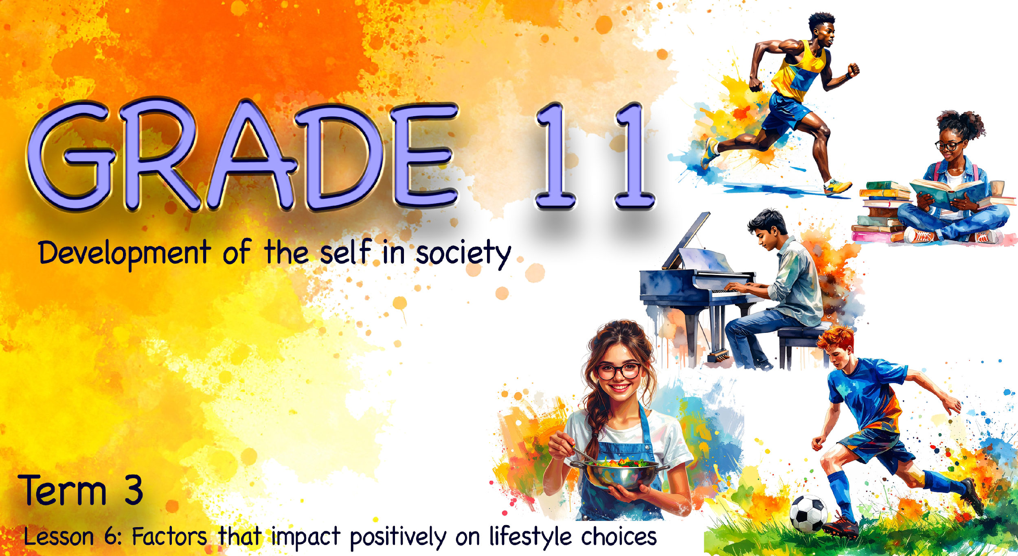


Notes:
Skyfie 1: Welkom by die laaste les in hierdie reeks oor die ontwikkeling van gesonde leefstylgewoontes. Oor die afgelope vyf weke het ons ’n wye verskeidenheid inhoud behandel. Ons het hierdie reeks begin deur te fokus op die ontwikkeling van vaardighede wat jou kan help om die regte besluite oor jou leefstyl te neem, ter voorbereiding vir graad 12 en jou toekoms
Voordat ons aangaan, blaai terug na jou aantekeninge van die eerste les en kyk na jou antwoorde op Aktiwiteit 6 (Les 1 – Werkkaart). Voltooi daarna Aktiwiteit 1 (Les 6 – Werkkaart) deur aan te dui hoe goed jy die planne wat jy oorspronklik opgestel het, kon toepas.
Moenie te veel oor jou antwoorde nadink nie; wees eerlik. Jy het slegs 3 minute om hierdie aktiwiteit te voltooi.

Slide 2
Teen die einde van hierdie les behoort leerders in staat te wees om die volgende te kan doen:
Verskillende faktore wat leefstylkeuses positief beïnvloed te identifiseer en te bespreek.
Te verduidelik hoe rolmodelle, waardes, oortuigings, sosiale vaardighede, ekonomiese faktore en die media leefstylkeuses beïnvloed.
Oor persoonlike invloede te reflekteer en uit te druk hoe dit jou leefstylkeuses vorm.
Notes:
Skyfie 2: Teen die einde van hierdie les behoort jy in staat te wees om:
Verskillende faktore wat leefstylkeuses positief beïnvloed te identifiseer en te bespreek.
Te verduidelik hoe rolmodelle, waardes, oortuigings, sosiale vaardighede, ekonomiese faktore en die media leefstylkeuses beïnvloed.
Oor persoonlike invloede te reflekteer en uit te druk hoe dit jou leefstylkeuses vorm.

Slide 3
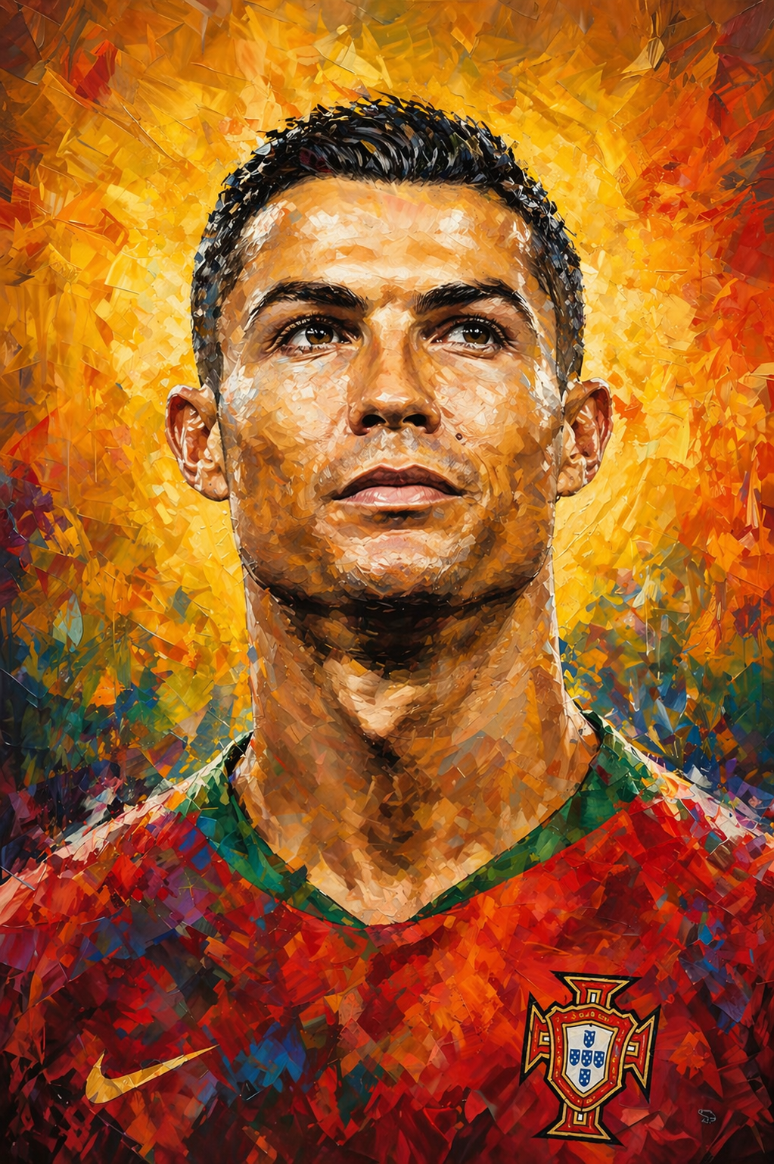

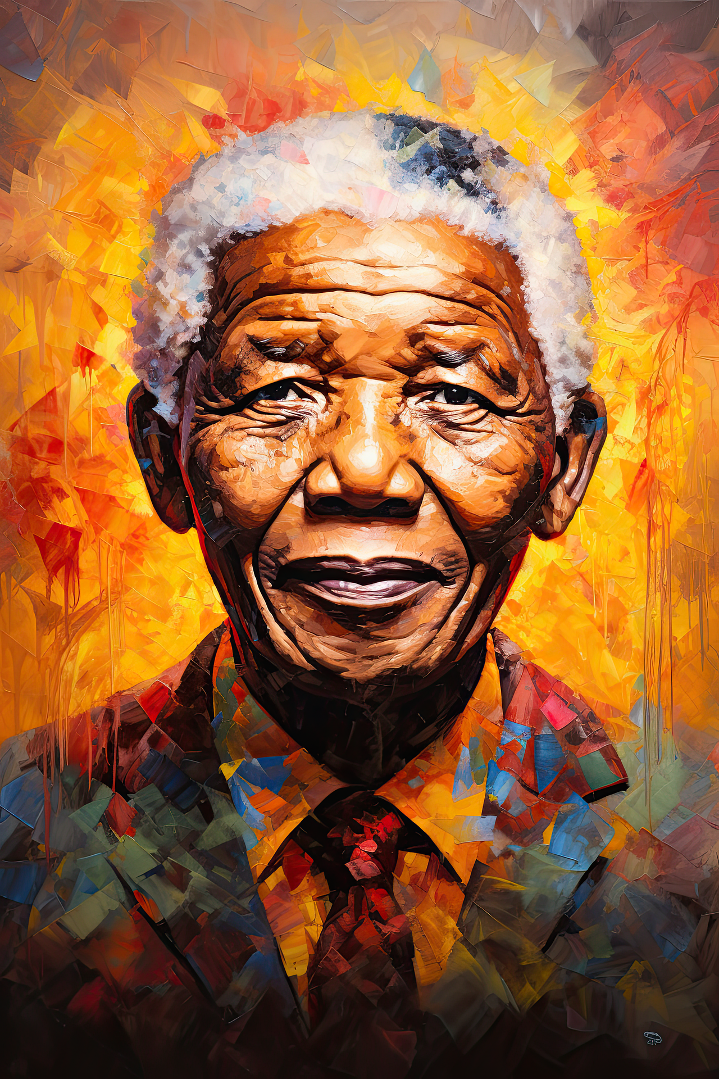
Selfrefleksie
?
?
Verandering vereis aksie + konsekwentheid
Voorbeeld:
Om by ’n gimnasium aan te sluit ≠ verandering
Ondersteuning van ander help.
Om gereeld te gaan = verandering
ME
?
?
Notes:
Skyfie 3: Dit is belangrik om selfrefleksie te doen wanneer jy probeer om nuwe gewoontes aan te leer en verandering te bewerkstellig. Dit help jou om suksesvolle pogings te evalueer en te bepaal watter aspekte nog verbetering vereis. Soms is ons ook bevoorreg om mense om ons te hê wat ons inspireer of leiding gee oor hoe om hierdie veranderinge doeltreffend toe te pas.
Dalk het sommige van julle oor die afgelope paar weke by ’n gimnasium aangesluit met die doel om fiks te word. Om net by die gimnasium aan te sluit, bring egter nie vanself verandering nie.
Werklike verandering gebeur wanneer jy regtig gimnasium toe gaan, met iemand praat om raad te kry en selfs iemand daar vra om jou verantwoordbaar te hou. Hierdie optrede help om positiewe veranderinge in plek te stel.
Met verloop van tyd kan dit daartoe lei dat jy meer gereeld oefen en gesonder word, grootliks as gevolg van die invloed en ondersteuning van die mense wat jy by die gimnasium ontmoet.
Neem ’n oomblik om Aktiwiteit 2 (Les 6 – Werkkaart) te voltooi.
Jy het 4 minute om hierdie aktiwiteit te voltooi.
Wanneer jy klaar is, draai na jou maat en deel: “Wie of wat het die grootste positiewe impak op jou lewe?”

Slide 4
Rolmodelle
Positiewe rolmodelle:
lei gedrag
beïnvloed waardes
motiveer goeie keuses
Jy kan ook ’n rolmodel word.
Notes:
Skyfie 4: Dit is belangrik om positiewe rolmodelle te hê – mense in jou lewe na wie jy kan opkyk en wat jou motiveer om gesonde leefstylkeuses te maak. Die leefstyl en waardes van hierdie persone kan jou inspireer om ’n beter weergawe van jouself te word. Wanneer jy die positiewe gedrag, waardes en optrede van hierdie individue navolg, kan jy self ’n positiewe invloed in jou gemeenskap word.

Slide 5

Groepaktiwiteit
Werk in pare, binne groepe
Notes:
Nota aan onderwyser:
Hierdie groepaktiwiteit sal die grondslag lê vir die onderrig in die volgende afdeling. Leerders sal reflekteer oor die ervarings wat by elke stasie aangebied word en daaruit leer. Daar is altesaam ses stasies. Elke groep moet uit ses leerders bestaan. Die groep moet in drie pare verdeel wordd. Daar is twee maniere waarop hierdie aktiwiteit aangebied kan word:
Opsie A:
Elke paar voltooi drie stasies. (5 minute per stasie)
Wanneer dit voltooi is, gee 5 minute vir die groep om terugvoer te deel. Elke paar moet verduidelik:
watter stasies hulle voltooi het, en
wat hulle uit daardie stasies geleer het.
Opsie B:
Elke paar roteer deur al ses stasies. (3 minute per stasie)
Aan die einde moet elke paar EEN sin deel waarin hulle die stasie identifiseer wat volgens hulle die grootste impak op hul leefstylkeuses gehad het.
Voorbereiding:
Maak seker dat die stasiepakkies (Les 6 – Groepaktiwiteit) voor die les vir elke groep gedruk en voorberei is.
Hou streng by die tyd. Gebruik ’n tydhouer of alarm sodat leerders weet wanneer om na die volgende stasie te beweeg.
Skyfie 5: Klas, ons weet dat daar verskeie faktore is wat ’n positiewe invloed op ons leefstylkeuses kan hê.
Ons gaan nou aan ’n kort aktiwiteit met ses stasies deelneem. Binne jou groep sal jy deur hierdie stasies beweeg en saam met ’n maat werk om die vrae by elke stasie te beantwoord.
Jy sal ’n beperkte hoeveelheid tyd by elke stasie hê, en ek sal vir julle sê wanneer dit tyd is om aan te beweeg.
Onthou, die doel van hierdie aktiwiteit is om jou te help raaksien op watter verskillende maniere jou leefstylkeuses positief beïnvloed kan word.
Nota aan onderwyser: Leerders sal persoonlike antwoorde op hierdie aktiwiteit gee. Geen MEMO-antwoorde word verskaf nie; twee stasies vereis egter spesifieke antwoorde:
Stasie 1, Vraag 1:
Mahatma Gandhi: “Wees die verandering wat jy in die wêreld wil sien.”
Nelson Mandela: “Onderwys is die kragtigste wapen wat jy kan gebruik om die wêreld te verander.”
Steve Jobs: “Die mense wat mal genoeg is om te dink hulle kan die wêreld verander, is dié wat dit doen.”
Cristiano Ronaldo: “Talent sonder harde werk is niks nie.”
Stasie 4, Vraag 1:
Vas → Islam (bv. vas tydens Ramadan)
Meditasie → Hindoeïsme
Veganisme → Hindoeïsme (gekoppel aan niegeweld/ahimsa)
Tradisionele danse → Tradisionele Afrika-godsdiens
Sabbat → Judaïsme

Slide 6
Sleutelinvloede
Rolmodelle: Beïnvloed jou gedrag, waardes en houdings deur hul optrede, byvoorbeeld ouers, onderwysers, leiers en portuurgroepe.
Waardes: Persoonlike beginsels wat jou keuses rig en jou help besluit wat reg of verkeerd is.
Oortuigings: Idees oor jouself en die wêreld wat vorm hoe jy dink, reageer en besluite neem.
Kultuur en godsdiens: Bied morele leiding, tradisies en ’n sin vir identiteit wat jou leefstylkeuses beïnvloed.
Sosiale vaardighede: Help jou om groepsdruk te hanteer, doeltreffend te kommunikeer en verantwoordelike besluite in sosiale situasies te neem.
Ekonomiese faktore: Kan geleenthede skep of beperk, byvoorbeeld toegang tot gesonde kos, onderwys, sport of hulpbronne.
Notes:
Skyfie 6: Kom ons vat weer die faktore saam wat leefstylkeuses positief beïnvloed.
Positiewe rolmodelle kan sportlui, openbare figure of leiers insluit wat jy respekteer. Hul gedrag en leefstyl kan jou waardes en oortuigings beïnvloed op grond van wat hulle aan die publiek oordra. Rolmodelle is egter nie net bekende individue nie. Dit kan ook mense wees met wie jy gereeld omgaan, soos jou ouers, maats, portuurgroep, afrigters en onderwysers. Hierdie individue kan jou inspireer om te groei as mens en kan jou belangrike lewensvaardighede aanleer wat jou help om verantwoordelike besluite te neem.
Jou persoonlike waardes is die beginsels en standaarde wat jou gedrag en besluitneming rig. Hulle ontwikkel oor tyd en word beïnvloed deur jou tuisomgewing, skool, kultuur en ervarings. Hierdie waardes help jou om te bepaal wat reg en verkeerd is en ondersteun jou om keuses te maak wat ooreenstem met wie jy is.
Jou geloofstelsel verwys na die idees en oortuigings wat jy oor jouself, ander en die wêreld rondom jou het. Dit beïnvloed hoe jy situasies interpreteer en kan jou vermoë versterk om verantwoordelike keuses te maak
Godsdiens en positiewe kulturele invloede kan jou help om verskillende aspekte van jou lewe te bestuur en die keuses wat jy maak, te rig. Hulle bied dikwels ’n morele raamwerk wat jou gedrag kan lei en jou teen riskante keuses kan beskerm.
Sosiale vaardighede kan jou help om besluite te neem in uitdagende sosiale situasies. Jy leer by ander, soos jou ouers en ander volwassenes, hoe om hierdie situasies te hanteer. Namate jy meer bewus raak van sosiale leidrade, soos lyftaal en kommunikasie, is jy beter toegerus om ingeligte en verantwoordelike keuses te maak.
Ekonomiese omstandighede kan óf geleenthede beperk óf skep. Dit is belangrik om te verstaan hoe finansiële faktore jou leefstylkeuses beïnvloed. Byvoorbeeld, om toegang te hê tot hulpbronne soos gesonde kos of ’n gimnasiumlidmaatskap, kan dit makliker maak om ’n gesonde leefstyl te handhaaf. Dit is egter belangrik om te besef dat nie almal dieselfde toegang tot hierdie geleenthede het nie.

Slide 7
Media-invloed
Inspirasie kan uit sosiale media, flieks en TV-reekse kom.
Media kan beïnvloed hoe ons dink, optree en die wêreld sien.
Dit kan ’n positiewe of negatiewe invloed hê.
Dink krities: Nie alles wat jy sien, is realisties of gesond nie.
Bestuur jou mediagebruik:
beperk skermtyd
geen selfone tydens etes nie
wees teenwoordig wanneer jy tyd saam met ander bestee.
Notes:
Skyfie 7: Inspirasie kan uit baie verskillende plekke kom. Baie mense bestee tyd op sosiale media of kyk na flieks en TV-reekse. Flieks kan beïnvloed hoe ons dink, wat ons glo en hoe ons optree, soms sonder dat ons dit besef. Maar is hierdie invloed altyd positief?
Die invloed van flieks kan positief én negatief wees, afhangend van die inhoud en die kyker. Terwyl flieks nuwe vaardighede, doelwitte of perspektiewe kan inspireer, kan dit ook onrealistiese verwagtinge skep of negatiewe gedrag aanmoedig. Dit is daarom belangrik om die boodskappe wat ons uit die media ontvang, krities te evalueer.
Het jy al ’n fliek gekyk wat jou geïnspireer het? Draai na jou maat en deel watter fliek dit was en hoe dit jou geïnspireer het.
Die media kan jou leefstylkeuses positief beïnvloed. Byvoorbeeld:
om deur sosiale media te leer kook,
om sporthelde te volg, of
om nuwe perspektiewe uit reekse of flieks te kry.
Dit is egter belangrik om jou mediagebruik te bestuur. Stel grense om te voorkom dat jy tyd mors. Byvoorbeeld:
geen selfone aan die etenstafel nie,
sit jou foon weg wanneer jy tyd saam met ander mense bestee.
Dit beklemtoon die belangrikheid van goeie besluitnemingsvaardighede. Oor hierdie ses lesse het jy vaardighede ontwikkel om invloede te evalueer en verantwoordelike keuses te maak. Die stasie-aktiwiteite het op werklike kwessies gefokus en jou gehelp om hierdie vaardighede toe te pas.

Slide 8

Wat vorm jou leefstyl?
Notes:
Skyfie 8: Nota aan onderwyser: Hierdie laaste twee aktiwiteite dien as die samevatting van die sesles-reeks. Elke leerder moet ses velle papier ontvang en ses vrae beantwoord. Wys ’n ruimte in die klaskamer aan met die opskrif: “Wat vorm jou leefstyl?”
Leerders moet elke antwoord uit Aktiwiteit 3 (Les 6 – Werkkaart) as ’n afsonderlike sin op elke vel papier skryf.
Gee leerders 4 minute om hul antwoorde neer te skryf. Gee hulle daarna 2 minute om deur die ruimte te beweeg en te lees wat ander geskryf het.
Deel die Inhoudsopsomming aan leerders uit voordat hulle die klaskamer verlaat.

